Slide 1
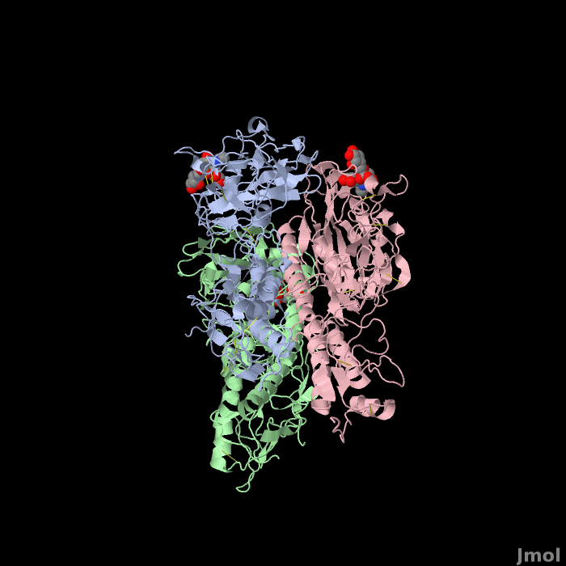
Proteina Hemaglutinina, trimero de la capside del virus de la Influenza Aviar
Area de Virologia - Facultad de Ciencias Veterinarias – UBA - Av. Chorroarín 280 Buenos Aires - Argentina - C1427CWO - Secretaria: (011) 5287-2180

Slide 2
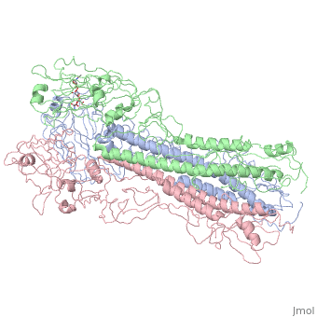
Proteina Hemaglutinina, trímero. Capside del virus de la Influenza Aviar

Slide 3
Proteina VP2 de la capside del Parvovirus canino
Area de Virologia - Facultad de Ciencias Veterinarias – UBA - Av. Chorroarín 280 Buenos Aires - Argentina - C1427CWO - Secretaria: (011) 5287-2180

Slide 4
Capside completa de Parvovirus felino

Slide 5
QR de Influenza, mostrando en el celular, el video de lo que estamos haciendo en la catedra, con la forma de entrada del virus.

Slide 6
QR de Parvovirus, mostrando en el celular, el video de lo que estamos haciendo en la catedra, con la forma de entrada del virus.

Slide 7
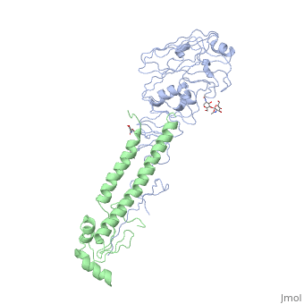
Proteina Hemaglutinina, monómero. Capside del virus de la Influenza Aviar

Slide 8
Proteina VP2 de la capside del Parvovirus Canino

Slide 9
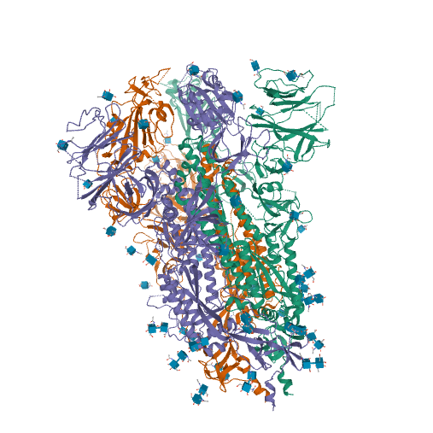
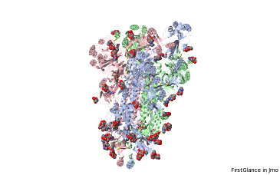
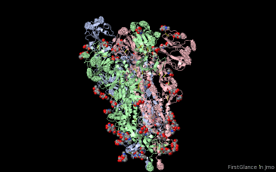
2019-nCoV (COVID-19) Proteina S (spike) de un solo receptor

